Slide 1
Дидактическая игра «Математические чудеса»
Муниципальное автономное дошкольное образовательное учреждение
муниципального образования г. Краснодар
«Детский сад комбинированного вида № 172»
Подготовила:
воспитатель
Кошлакова Юлия Андреевна

Slide 2
Здравствуйте, ребята!
В сервис привезли сломанный грузовик, и чтобы его починить, нужно узнать сколько и каких деталей в нём. Вы мне поможете?

Slide 4
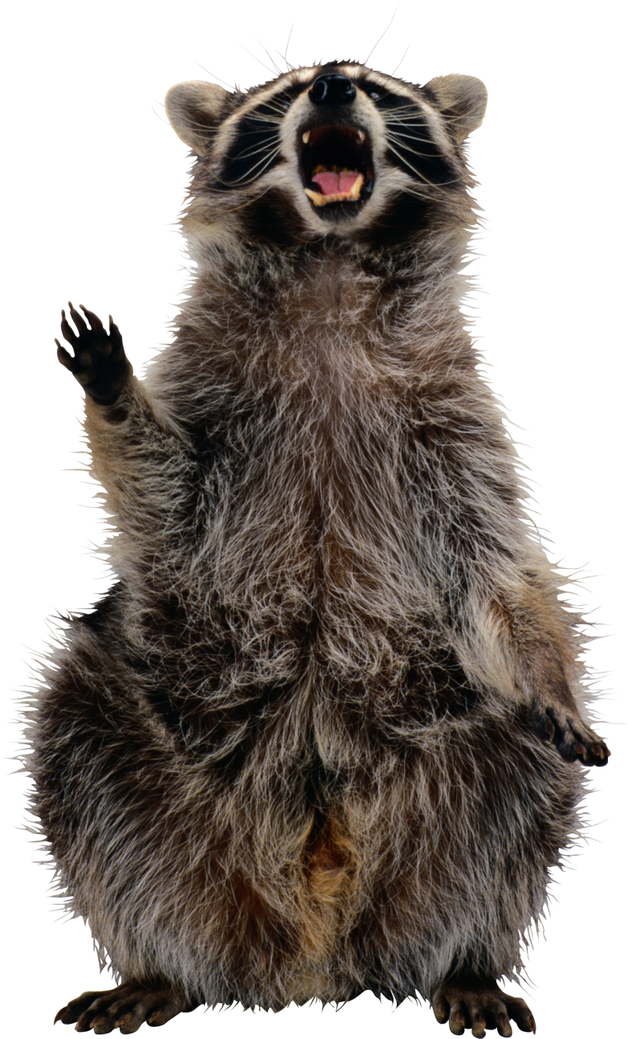
Здравствуйте, ребята!
Я взял посмотреть мамины
любимые бусы и рассыпал их.
Помогите пожалуйста мне их собрать.

Slide 5
Какая бусина следующая?

Slide 6
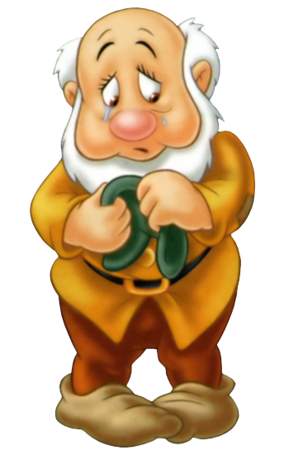
Здравствуйте, ребята!
Мне очень грустно… Мы с братьями гномами построили домик, но никак не можем решить, кто в какой квартире будет жить. Нужно, что бы наши числа в сумме составляли номер нашего домика. После того как нас расселите, возьмите в награду конфету.

Slide 7
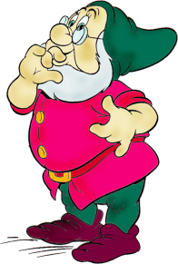
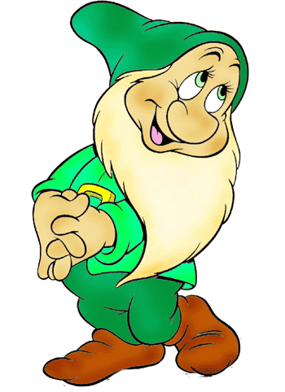
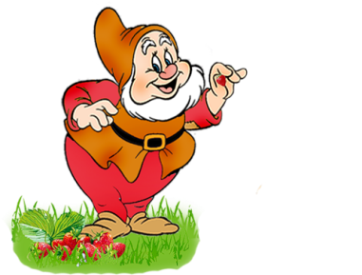
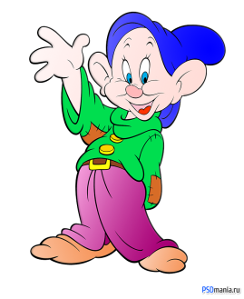
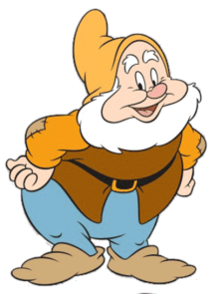
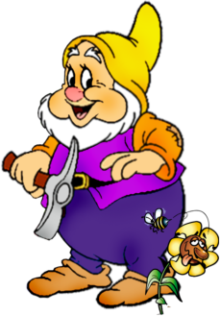
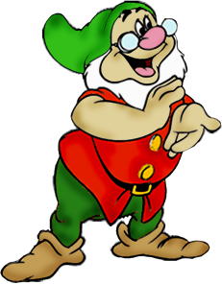
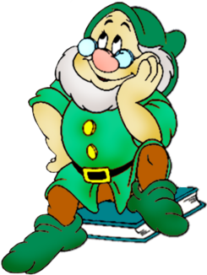
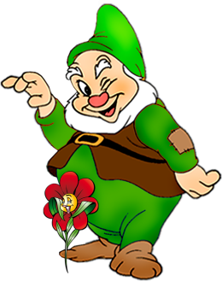
5
4
3
1
1
3
4
2
2

Slide 8
Здравствуйте, ребята! Мой дядюшка Волк прислал нам с друзьями апельсин, а мы его никак не можем поделить, потому что не умеем считать. Посчитайте, сколько нам нужно долек апельсина.

Slide 9
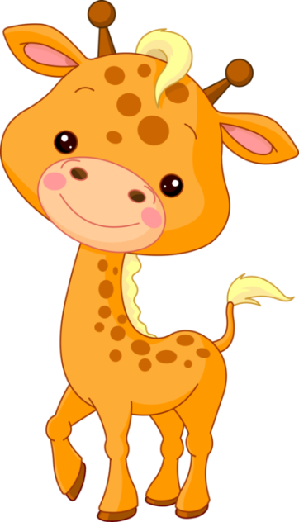
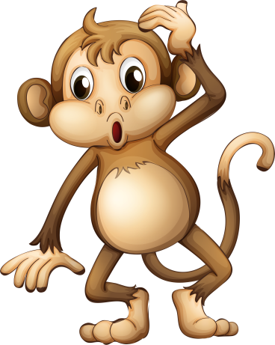
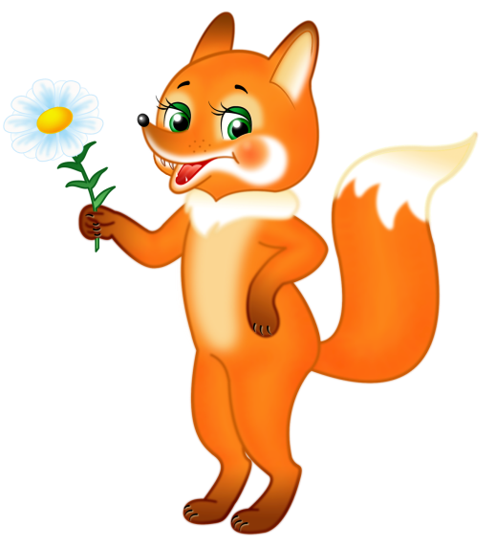
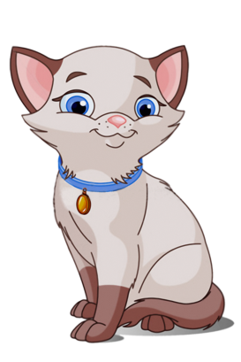
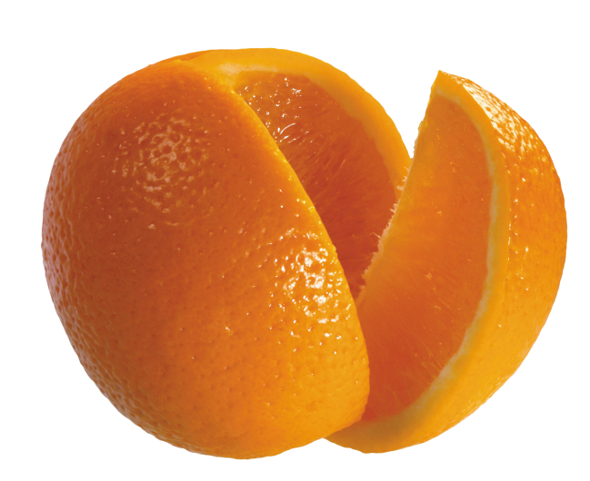
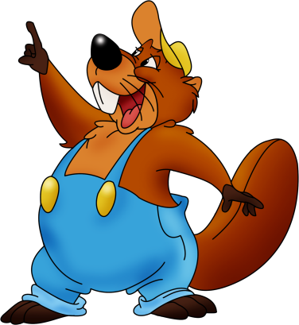
8

Slide 10
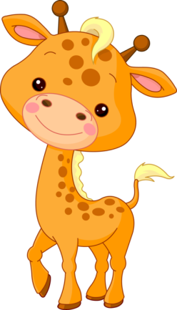
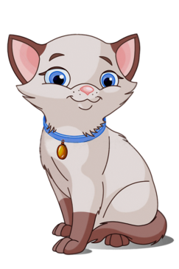
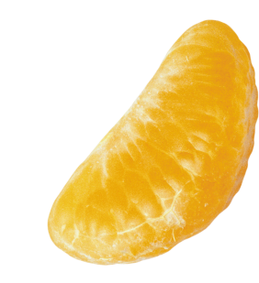
Ребята! А эта долька вам, за то что вы такие молодцы!

